Slide 1

Проект по программированию: «Бот-чистописец»
Хребтовская Лиза, Северина Ксения, БКЛ-194

Slide 2
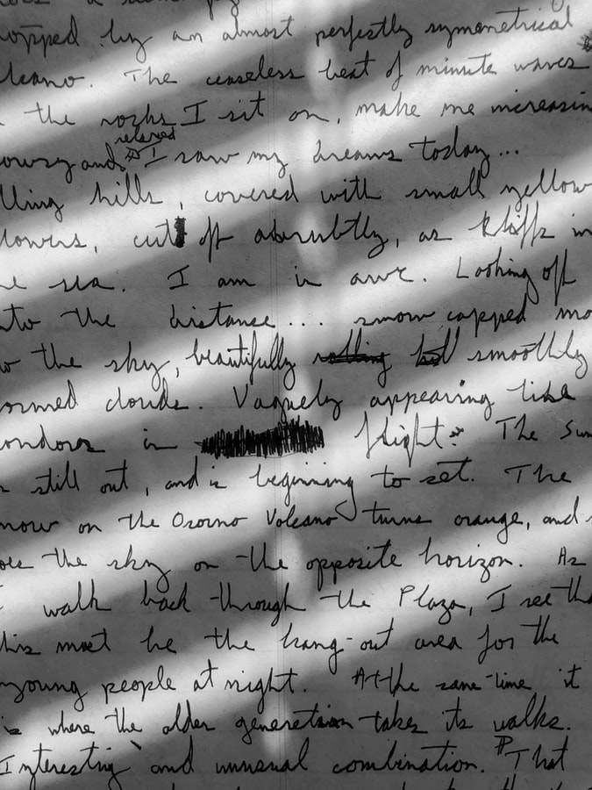
Создать программу, которая могла бы анализировать текст и улучшать его на стилистическом уровне:
1) Находить слова-паразиты и:
a. удалять их, если они не несут смысловой нагрузки
b. предлагать пользователю список синонимов к словам-паразитам
2) Предлагать синонимы к любому слову, введённому пользователем
Идея проекта

Slide 3
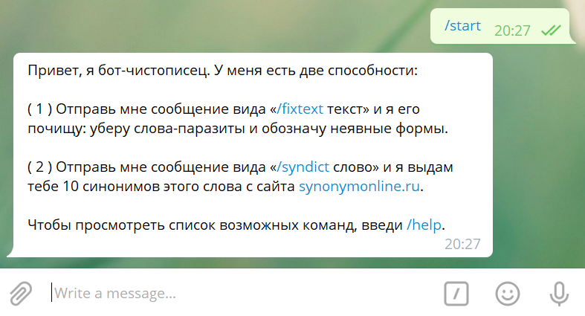

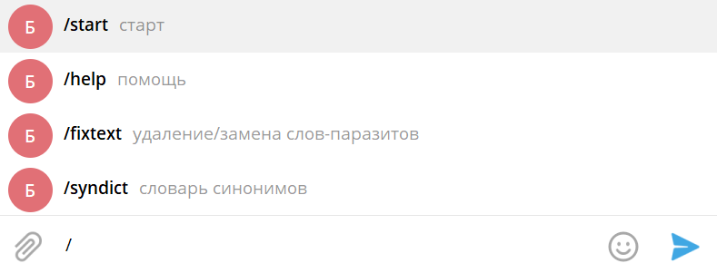
Как работает бот?
Команды

Slide 4
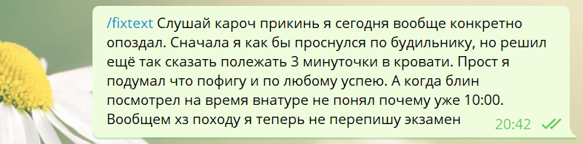
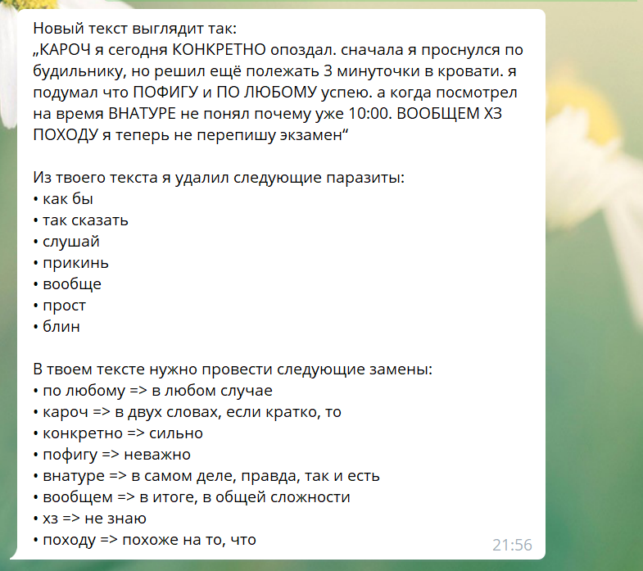
Пример текста
1. Бот возвращает текст, удаляя слова-паразиты, к которым нет синонимов в словаре + выделяет капсом слова, к которым есть синонимы
2. Программа указывает какие слова были удалены в полученном тексте
3. Программа предлагает синонимы к выделенным капсом словам-паразитам

Slide 5
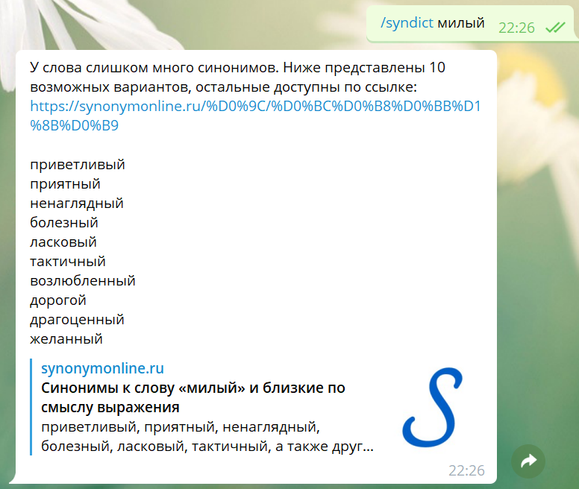
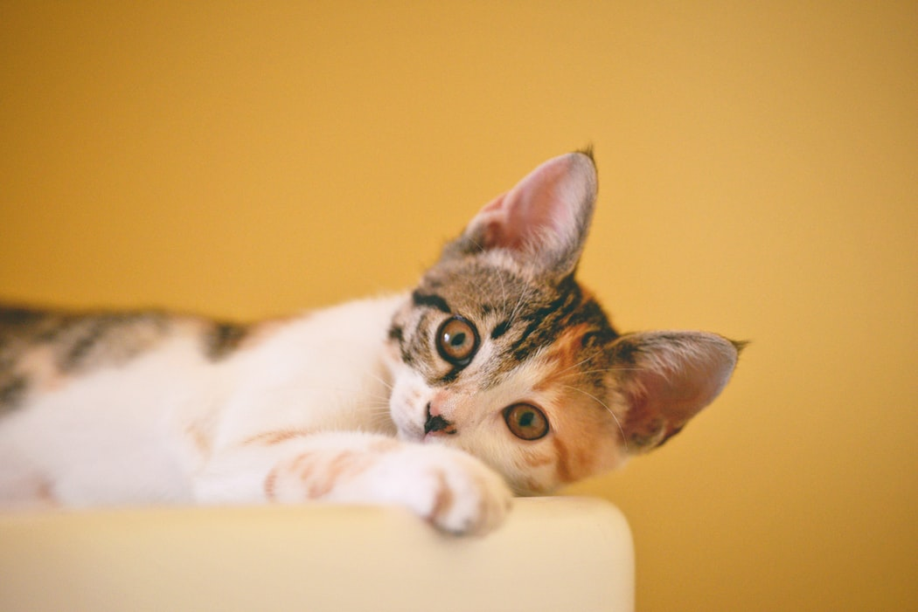
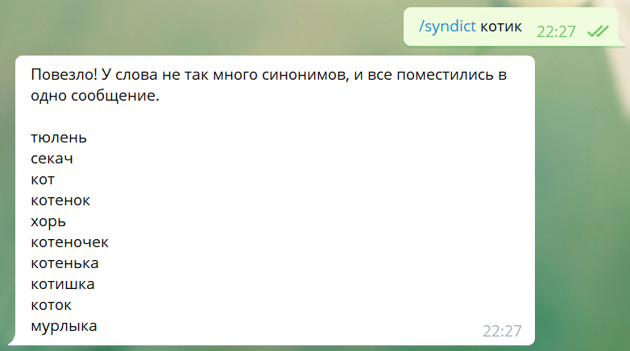
Как работает словарь синонимов, если их:
БОЛЬШЕ 10
МЕНЬШЕ 10
База с синонимами слов

Slide 6
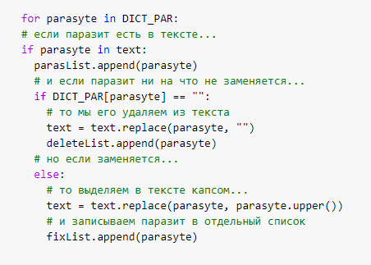

1. Удаление/замена слов-паразитов
Интересные места в коде
I. изначальный код:
Удалял “ну” в “уснуть”((

Slide 7
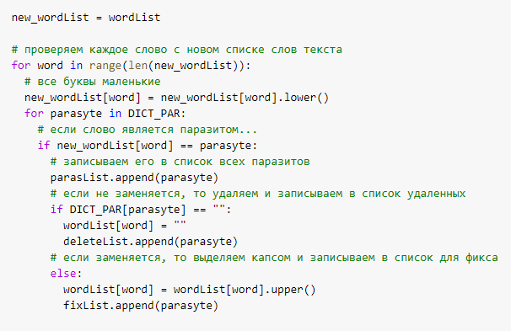
II. поправленный код:
не реагировал на паразиты из двух слов(

Slide 8
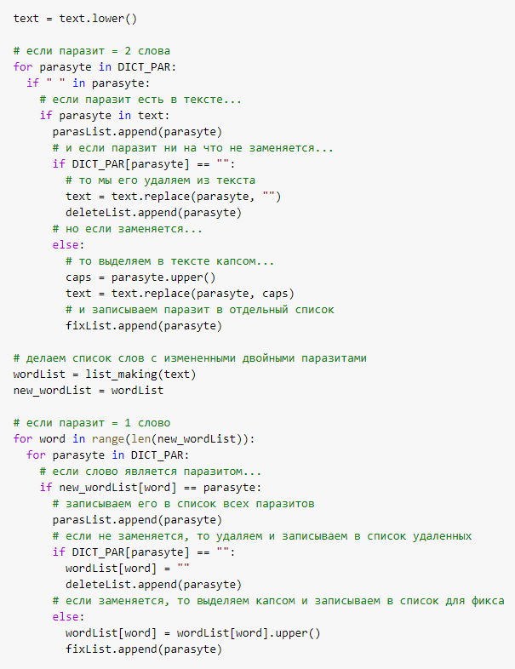

III. Правильно работающий код

Slide 9
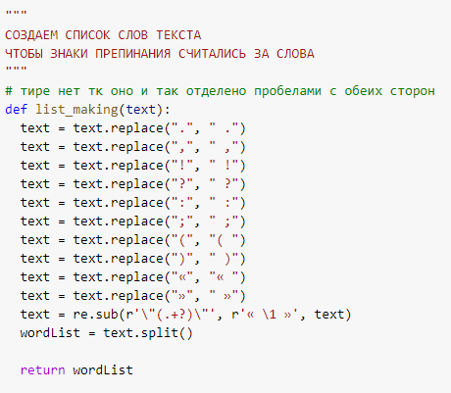

Интересные места в коде
2. Функция, отделяющая пробелами знаки препинания

Slide 10
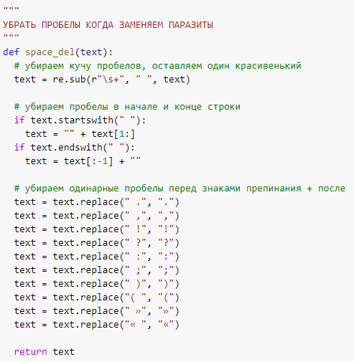

Интересные места в коде
3. Функция, удаляющая лишние пробелы, которые появлялись в процессе работы бота

Slide 11

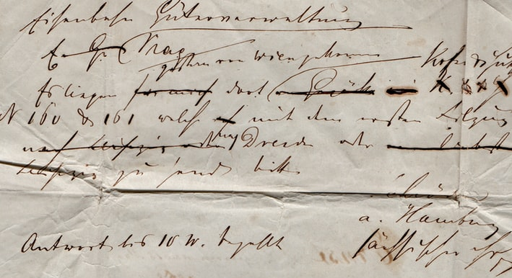
Что получилось?
Бот, который находит в отправленном тексте слова-паразиты, удаляет/заменяет их в зависимости от конкретного случая
+
Бот обладает базой синонимов для любых слов, предлагает 10 самых частотных синонимов
Модули, использованные в коде:
re
telebot
requests
time

